Slide 1
TIẾT 1 + 2

Slide 2
KHỞI ĐỘNG

Slide 3
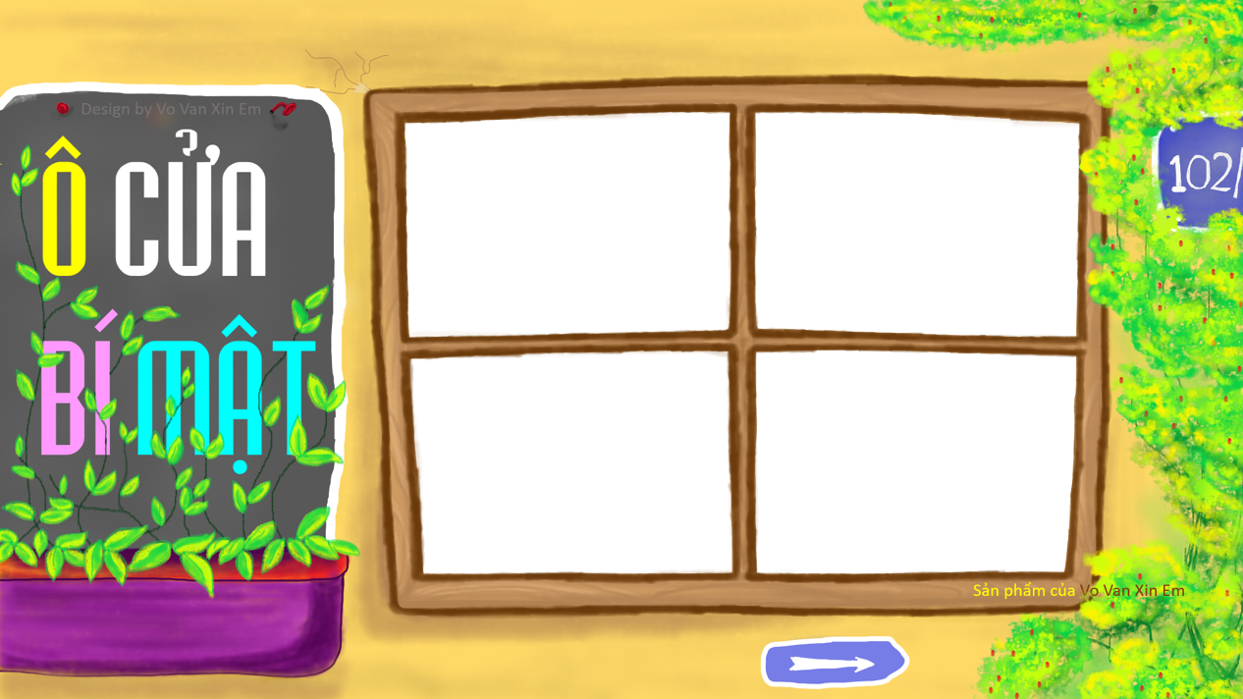
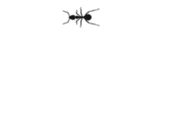
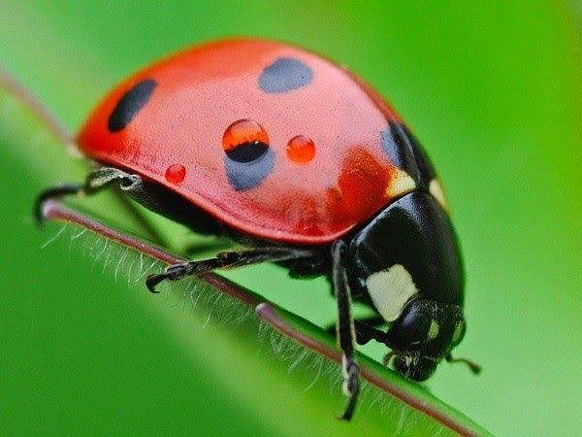
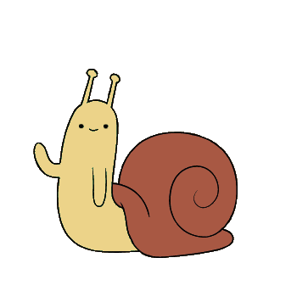

Slide 4
Đọc đoạn 1 của bài Những con sao biển
Trả lời câu hỏi:
Vì sao biển đông người nhưng người đàn ông lại chú ý đến cậu bé?

Slide 5
Ô CỬA MAY MẮN

Slide 6
Đọc đoạn 3 bài Những con sao biển
Trả lời câu hỏi:
Em có suy nghĩ gì về việc làm của cậu bé?

Slide 7
Đọc đoạn 4 bài Những con sao biển
Trả lời câu hỏi:
Câu văn nào cho thấy cậu bé nghĩ việc mình làm là có ích.

Slide 8
Đọc

Slide 9
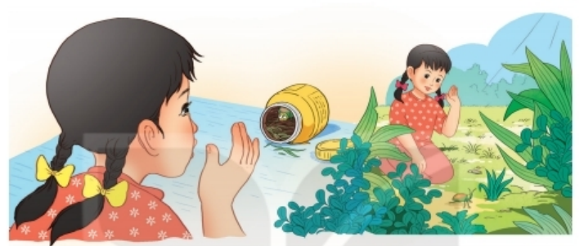
Nhìn tranh, đoán xem chuyện gì đã xảy ra với cánh cam.

Slide 10
Cánh cam
Hầu hết các loài bọ cánh cam được coi là có lợi vì chúng ăn các loại rệp và côn trùng gây hại cho mùa màng.

Slide 11
TẠM BIỆT CÁNH CAM
Chú cánh cam đi lạc vào nhà Bống. Chân chú bị thương, bước đi tập tễnh. Bống thương quá, đặt cánh cam vào một chiếc lọ nhỏ đựng đầy cỏ. Từ ngày đó, cánh cam trở thành người bạn nhỏ xíu của Bống.
Cánh cam có đôi cánh xanh biếc, óng ánh dưới ánh nắng mặt trời. Mỗi khi nghe tiếng động, chú khệ nệ ôm cái bụng tròn lẳn, trốn vào đám cỏ rối. Bống chăm sóc cánh cam rất cẩn thận. Hằng ngày, em đều bỏ vào chiếc lọ một chút nước và những ngọn cỏ xanh non.
Nhưng Bống cảm thấy cánh cam có vẻ ngơ ngác không vui, chắc chú nhớ nhà và nhớ bạn bè. Đoán vậy, Bống mang cánh cam thả ra bãi cỏ sau nhà. Tạm biệt cánh cam nhỏ bé, Bống hi vọng chú sẽ tìm được đường về căn nhà thân thương của mình.
(Minh Đăng)

Slide 12
LUYỆN ĐỌC TỪ KHÓ
tập tễnh
tròn lẳn
ngơ ngác

Slide 13
LUYỆN ĐỌC CÂU
Hằng ngày, / em đều bỏ vào chiếc lọ / một chút nước / và những ngọn cỏ xanh non.

Slide 14
Tập tễnh
Dáng đi không cân, bên cao bên thấp
GIẢI NGHĨA TỪ
Óng ánh:
Phản chiếu ánh sáng lấp lánh, trông đẹp mắt
Khệ nệ:
Dáng đi chậm chạp như phải mang vác nặng

Slide 15
TẠM BIỆT CÁNH CAM
Chú cánh cam đi lạc vào nhà Bống. Chân chú bị thương, bước đi tập tễnh. Bống thương quá, đặt cánh cam vào một chiếc lọ nhỏ đựng đầy cỏ. Từ ngày đó, cánh cam trở thành người bạn nhỏ xíu của Bống.
Cánh cam có đôi cánh xanh biếc, óng ánh dưới ánh nắng mặt trời. Mỗi khi nghe tiếng động, chú khệ nệ ôm cái bụng tròn lẳn, trốn vào đám cỏ rối. Bống chăm sóc cánh cam rất cẩn thận. Hằng ngày, em đều bỏ vào chiếc lọ một chút nước và những ngọn cỏ xanh non.
Nhưng Bống cảm thấy cánh cam có vẻ ngơ ngác không vui, chắc chú nhớ nhà và nhớ bạn bè. Đoán vậy, Bống mang cánh cam thả ra bãi cỏ sau nhà. Tạm biệt cánh cam nhỏ bé, Bống hi vọng chú sẽ tìm được đường về căn nhà thân thương của mình.
(Minh Đăng)
1
2
3
Đọc nối tiếp đoạn

Slide 16
TẠM BIỆT CÁNH CAM
Chú cánh cam đi lạc vào nhà Bống. Chân chú bị thương, bước đi tập tễnh. Bống thương quá, đặt cánh cam vào một chiếc lọ nhỏ đựng đầy cỏ. Từ ngày đó, cánh cam trở thành người bạn nhỏ xíu của Bống.
Cánh cam có đôi cánh xanh biếc, óng ánh dưới ánh nắng mặt trời. Mỗi khi nghe tiếng động, chú khệ nệ ôm cái bụng tròn lẳn, trốn vào đám cỏ rối. Bống chăm sóc cánh cam rất cẩn thận. Hằng ngày, em đều bỏ vào chiếc lọ một chút nước và những ngọn cỏ xanh non.
Nhưng Bống cảm thấy cánh cam có vẻ ngơ ngác không vui, chắc chú nhớ nhà và nhớ bạn bè. Đoán vậy, Bống mang cánh cam thả ra bãi cỏ sau nhà. Tạm biệt cánh cam nhỏ bé, Bống hi vọng chú sẽ tìm được đường về căn nhà thân thương của mình.
(Minh Đăng)
1
2
3
Luyện đọc nhóm

Slide 17
TẠM BIỆT CÁNH CAM
Chú cánh cam đi lạc vào nhà Bống. Chân chú bị thương, bước đi tập tễnh. Bống thương quá, đặt cánh cam vào một chiếc lọ nhỏ đựng đầy cỏ. Từ ngày đó, cánh cam trở thành người bạn nhỏ xíu của Bống.
Cánh cam có đôi cánh xanh biếc, óng ánh dưới ánh nắng mặt trời. Mỗi khi nghe tiếng động, chú khệ nệ ôm cái bụng tròn lẳn, trốn vào đám cỏ rối. Bống chăm sóc cánh cam rất cẩn thận. Hằng ngày, em đều bỏ vào chiếc lọ một chút nước và những ngọn cỏ xanh non.
Nhưng Bống cảm thấy cánh cam có vẻ ngơ ngác không vui, chắc chú nhớ nhà và nhớ bạn bè. Đoán vậy, Bống mang cánh cam thả ra bãi cỏ sau nhà. Tạm biệt cánh cam nhỏ bé, Bống hi vọng chú sẽ tìm được đường về căn nhà thân thương của mình.
(Minh Đăng)
1
2
3
Thi đọc

Slide 18
TRẢ LỜI CÂU HỎI

Slide 19
1. Bống làm gì khi thấy cánh cam bị thương?
Chú cánh cam đi lạc vào nhà Bống. Chân chú bị thương, bước đi tập tễnh. Bống thương quá, đặt cánh cam vào một chiếc lọ nhỏ đựng đầy cỏ. Từ ngày đó, cánh cam trở thành người bạn nhỏ xíu của Bống.

Slide 20
2. Bống chăm sóc cánh cam như thế nào? Câu văn nào cho em biết điều đó?
Cánh cam có đôi cánh xanh biếc, óng ánh dưới ánh nắng mặt trời. Mỗi khi nghe tiếng động, chú khệ nệ ôm cái bụng tròn lẳn, trốn vào đám cỏ rối. Bống chăm sóc cánh cam rất cẩn thận. Hằng ngày, em đều bỏ vào chiếc lọ một chút nước và những ngọn cỏ xanh non.

Slide 21
3. Vì sao Bống thả cánh cam đi?

Slide 22
4. Nếu là Bống, em có thả cánh cam đi không? Vì sao?
Các loài động vật nên được sống trong môi trường phù hợp với chúng. Chỉ có ở trong môi trường phù hợp, chúng mới thoải mái và khoẻ mạnh.

Slide 23
LUYỆN ĐỌC LẠI

Slide 24
TẠM BIỆT CÁNH CAM
Chú cánh cam đi lạc vào nhà Bống. Chân chú bị thương, bước đi tập tễnh. Bống thương quá, đặt cánh cam vào một chiếc lọ nhỏ đựng đầy cỏ. Từ ngày đó, cánh cam trở thành người bạn nhỏ xíu của Bống.
Cánh cam có đôi cánh xanh biếc, óng ánh dưới ánh nắng mặt trời. Mỗi khi nghe tiếng động, chú khệ nệ ôm cái bụng tròn lẳn, trốn vào đám cỏ rối. Bống chăm sóc cánh cam rất cẩn thận. Hằng ngày, em đều bỏ vào chiếc lọ một chút nước và những ngọn cỏ xanh non.
Nhưng Bống cảm thấy cánh cam có vẻ ngơ ngác không vui, chắc chú nhớ nhà và nhớ bạn bè. Đoán vậy, Bống mang cánh cam thả ra bãi cỏ sau nhà. Tạm biệt cánh cam nhỏ bé, Bống hi vọng chú sẽ tìm được đường về căn nhà thân thương của mình.
(Minh Đăng)

Slide 25
LUYỆN TẬP
THEO
VĂN BẢN ĐỌC

Slide 26
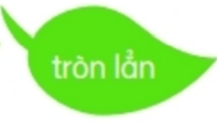
1. Những từ ngữ nào dưới đây được dùng trong bài để miêu tả cánh cam?

Slide 27
2. Thay bạn Bống, em hãy nói lời động viên, an ủi cánh cam khi bị thương.
Mẫu: Cánh cam ơi, cậu đừng lo lắng quá, cậu sẽ nhanh khỏe lại thôi mà.

Slide 28
3. Nếu bạn thấy buồn, em sẽ làm gì?
Đóng vai

Slide 29
TIẾT 3

Slide 30
KHỞI ĐỘNG

Slide 31
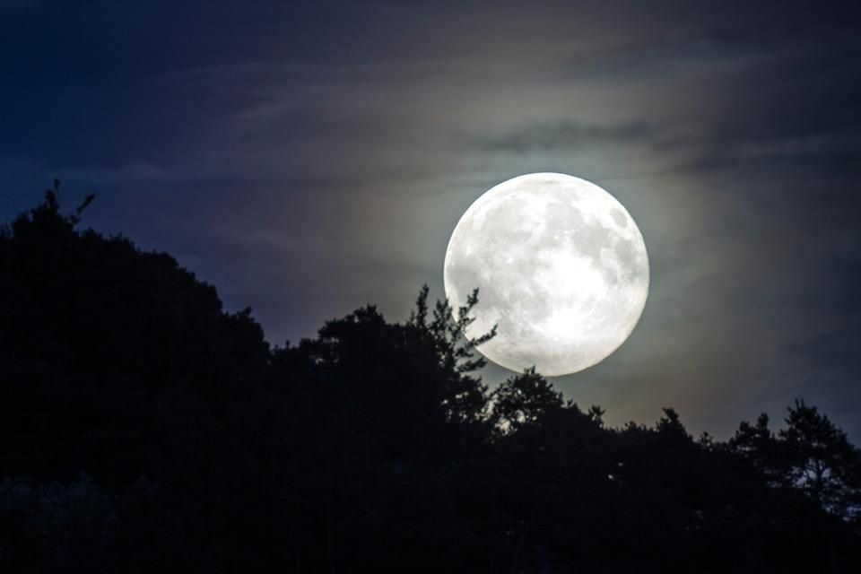
Tìm từ ngữ gọi tên các sự vật trong hình có tiếng bắt đầu bằng tr hoặc ch
Mặt trăng

Slide 32
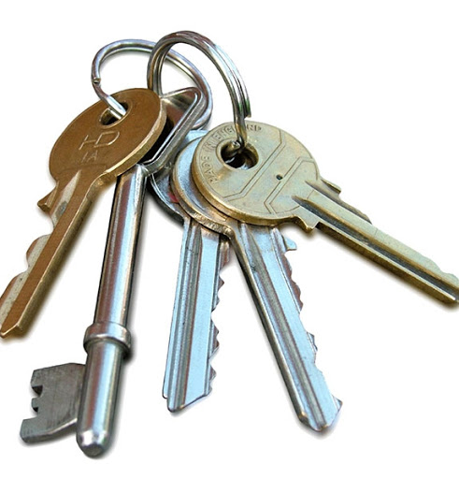
Tìm từ ngữ gọi tên các sự vật trong hình có tiếng bắt đầu bằng tr hoặc ch
Chìa khóa

Slide 33
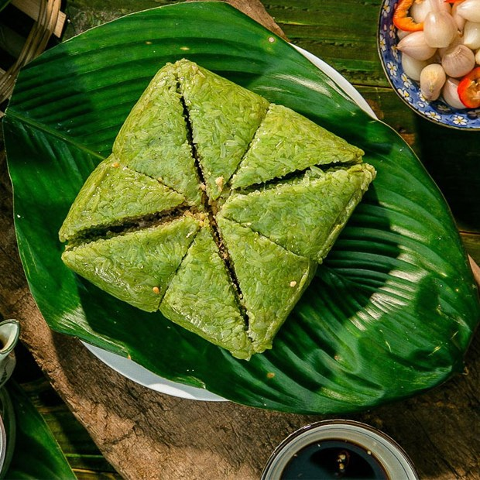
Tìm từ ngữ gọi tên các sự vật trong hình có tiếng bắt đầu bằng tr hoặc ch
Bánh chưng

Slide 34
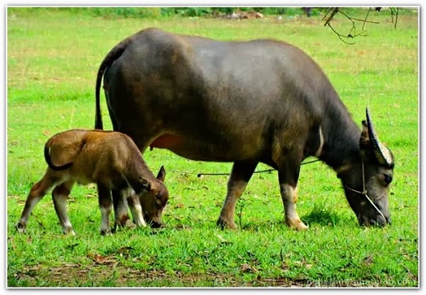
Tìm từ ngữ gọi tên các sự vật trong hình có tiếng bắt đầu bằng tr hoặc ch
Con trâu

Slide 35
VIẾT
Nghe – viết: Tạm biệt cánh cam
Phân biệt oanh / oach, s /x, dấu hỏi / dấu ngã

Slide 36
Tạm biệt cánh cam
Cánh cam có đôi mắt xanh biếc, óng ánh dưới ánh nắng mặt trời. Chú đi lạc vào nhà Bống. Chân chú bị thương, bước đi tập tễnh. Bống thương quá, đặt cánh cam vào một chiếc lọ nhỏ đựng đầy cỏ. Từ ngày đó, cánh cam trở thành người bạn nhỏ xíu của Bống.

Slide 37
2. Chọn oanh hoặc oach thay cho ô vuông
Thu hoạch
Chim
oach
oanh
Mới t
L quanh
oanh
oanh

Slide 38
3. a) Tìm từ ngữ gọi tên sự vật có tiếng bắt đầu bằng s hay x
ốc sên
xấu hổ
con sâu
xương rồng

Slide 39
3. b) Chọn dấu hỏi hoặc dấu ngã cho chữ in đậm
Nhát như tho
Nhát như thỏ
Khoe như trâu
Khỏe như trâu
Dư như hổ
Dữ như hổ

Slide 40
TIẾT 4

Slide 41
KHỞI ĐỘNG

Slide 42
Sắp xếp các từ ngữ vào hai ngôi nhà
Tưới cây
Bẻ cành
Bảo vệ,
chăm sóc cây
Phá hoại
cây
Tỉa lá
Chặt cây
Bắt sâu
Giẫm lên cỏ

Slide 43
LUYỆN TẬP
Mở rộng vốn từ về các loài vật nhỏ bé;
Dấu chấm, dấu chấm hỏi

Slide 44
LUYỆN TỪ VÀ CÂU
1. Tìm từ ngữ chỉ loài vật trong đoạn sau:
Rền rĩ kéo đàn
Đúng là anh dế
Suốt đời chậm trễ
Là họ nhà sên
Đêm thắp đèn lên
Là cô đom đóm.
(Vè loài vật)

Slide 45
2. Kết hợp từ ngữ ở cột A với từ ngữ ở cột B để tạo câu
A
B
Ve sầu
báo mùa hè tới
Ong
bắt sâu cho lá
Chim sâu
làm ra mật ngọt

Slide 46
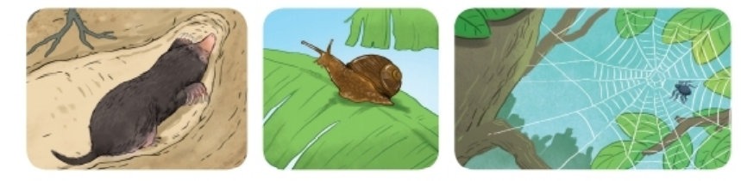
3. Hỏi – đáp theo mẫu. Viết vào vở câu hỏi, câu trả lời của em và bạn
M: - Chuột sống ở đâu?
- Chuột sống trong hang.

Slide 47
TIẾT 5 + 6

Slide 48
LUYỆN TẬP
Viết đoạn văn kể về việc làm bảo vệ môi trường

Slide 49
TẬP LÀM VĂN
1. Quan sát tranh và nói về việc làm của từng người trong tranh

Slide 50
2. Viết 4 – 5 câu kể về việc em đã làm để bảo vệ môi trường.
G: - Em đã làm việc gì để bảo vệ môi trường?
- Em đã làm việc đó lúc nào? Ở đâu? Em làm như thế nào?
- Ích lợi của việc làm đó là gì?
- Em cảm thấy thế nào khi làm việc đó?

Slide 51
ĐỌC MỞ RỘNG

Slide 52
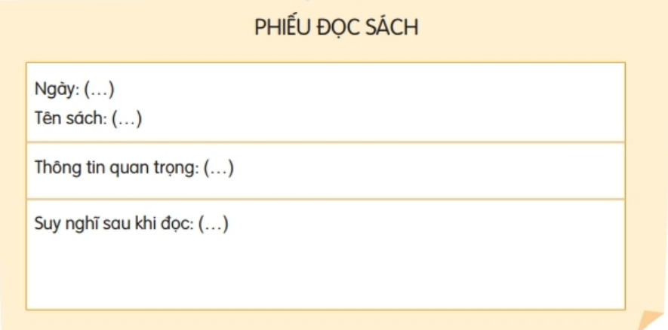
Tìm đọc sách, báo nói về việc bảo vệ động vật.
Viết vào phiếu đọc sách trong vở bài tập

Slide 53
TIẾT HỌC
KẾT THÚC

